Slide 1




PROYECTO APT · CAPSTONE PTY4614 · DEFINICIÓN PROYECTO APT, FASE 1
Aprueba Administración
Módulo de pasarela de pago y suscripción
EQUIPO: Sebastián Araya, César Garrido y Thiare Gómez
DOCENTE: Luis Bravo
EMPRESA COLABORADORA: Alloxentric
INSTITUCIÓN: Duoc UC - Escuela de Informática y Telecomunicaciones

Slide 2


Aprueba y el problema de negocio
CONTEXTO
Plataforma freemium (móvil y web) de práctica intensiva para exámenes de admisión universitaria
308.000+
inscritos PAES en Chile (2025)
Mercado inicial: PAES en Chile con expansión proyectada a UCAT, LNAT y A-Levels en Reino Unido
El alumno practica gratis con preguntas limitadas y luego debe suscribirse para seguir sin restricciones
US$1
US$5
por mes
1 prueba
por mes
todas las pruebas
Problema
La gestión de planes y el checkout existen hoy de forma funcional, pero simulada sin una pasarela de pago real conectada

Slide 3

POR QUÉ IMPORTA
Relevancia para el campo laboral
01
02
Negocio + técnica
Código real
combina un problema de negocio real
monetizar una plataforma freemium con un desafío técnico concreto: integrar una pasarela de pago.
Se trabaja sobre código real de Alloxentric, respetando un modelo de datos y un contrato de API ya definidos.
03
04
Impacto directo
Aporte del equipo
Sin este módulo la empresa no puede ajustar precios, medir ingresos ni sostener su operación comercial.
Dejar una gestión de planes y un flujo de pago funcionales y auditables, hoy solo simulados.

Slide 4

PERTINENCIA DISCIPLINAR
Relación con el Perfil de Egreso
El proyecto exige aplicar en conjunto varias competencias del perfil de egreso de Ingeniería en Informática, repartidas entre los tres integrantes del equipo.
Ninguna competencia por sí sola resolvería el problema completo: se necesita tanto la gestión y el diseño de la solución como su implementación y validación técnica.
COMPETENCIA DEL PERFIL DE EGRESO
EVIDENCIA EN EL PROYECTO
Ofrecer propuestas de solución informática / Gestionar proyectos
Definir y planificar el proyecto: guía, documentación formal y plan de proyecto
Construir modelos de datos
Diagrama de clases y modelo de base de datos Firestore (planes, suscripciones, facturas)
Desarrollar una solución de software
Implementación del checkout, activación de suscripciones e integración real con Stripe
Realizar pruebas de certificación
Pruebas del flujo completo de checkout y pago antes de la entrega final

Slide 5


MOTIVACIÓN DEL EQUIPO
Relación con intereses profesionales
Como equipo nos interesa enfrentar un proyecto de software real, con un problema de negocio concreto detrás, y no solo un ejercicio académico. Trabajar sobre una plataforma que ya existe y que ya tiene decisiones tomadas se acerca mucho más a cómo se trabaja en la industria que partir completamente desde cero.
1
Diseño de un modelo de datos sólido
2
Integración técnica real con una pasarela de pago
3
Gestión y planificación del trabajo en incrementos
4
Validación de que todo funcione antes de la entrega

Slide 6

POR QUÉ ES REALIZABLE
Factibilidad del proyecto
YA EXISTE (simulado)
POR COMPLETAR
Modelo de datos de planes y suscripciones
Flujo de checkout y activación
Vista de administración de planes
Integración real con Stripe (modo test)
Sincronización de precios y validación de pagos
Documentación y pruebas de todo el flujo
MATERIALES Y FACILITADORES
RIESGO Y MITIGACIÓN
Acceso al código y documentación existentes, cuenta de prueba gratuita de Stripe, y documentación técnica previa del proyecto (API, modelo de datos, plan de sprints).
Curva de aprendizaje de la API de Stripe se mitiga dedicando las primeras semanas a estudiar su documentación oficial en modo test.

Slide 7

HACIA DÓNDE VAMOS
Objetivos del proyecto
OBJETIVO GENERAL
Diseñar, documentar y completar la implementación del módulo de gestión de planes de suscripción y pago, integrando su cobro real mediante Stripe.
OBJETIVOS ESPECÍFICOS
1
2
3
Levantar los requerimientos funcionales y no funcionales del módulo
Documentar el modelo de datos y casos de uso ya implementados
Documentar y validar mediante mockups la interfaz Planes y productos
4
5
6
Implementar la sincronización de precios y el procesamiento real de pagos con Stripe
Planificar y hacer seguimiento del trabajo mediante un plan de proyecto
Validar mediante pruebas el flujo de suscripción de principio a fin
Aprueba Administración · Módulo de pago y suscripción
07 / 14

Slide 8


CÓMO TRABAJAMOS
Metodología: desarrollo incremental
Cada incremento se analiza, diseña, implementa y valida antes de avanzar al siguiente
Adecuada porque parte del sistema ya existe (gestión de planes, checkout simulado) y otra parte es trabajo nuevo con más incertidumbre (Stripe)
En la empresa real este trabajo se organiza con Scrum (10 sprints semanales); el equipo reempaqueta ese contenido en incrementos para la asignatura
ROLES DEL EQUIPO Y COLABORACIÓN
Sebastián Araya
César Garrido
Thiare Gómez
Requisitos y validación funcional
Diseño técnico y datos
Gestión, documentación formal y mockups

Slide 9

HOJA DE RUTA
Los 5 incrementos del proyecto
Levantamiento de información y modelo base
Gestión de planes: validar el constructor ya existente
Checkout y suscripción: documentar y validar el flujo simulado
Integración real con Stripe: precios y checkout real
Cierre, pruebas y entrega final
I1
I2
I3
I4
I5
Semanas 1-3
Semanas 4-6
Semanas 7-9
Semanas 10-13
Semanas 14-18
El Incremento 4 es el más largo: implica trabajo técnico nuevo (integración real con Stripe), a diferencia de los incrementos 1-3 que en gran parte documentan y validan funcionalidad ya existente.

Slide 10


ORGANIZACIÓN · HITOS CLAROS
Plan de trabajo y cronograma
HITOS (Incrementos)
SEMANAS
Levantamiento de información y modelo base
1 a 4
Gestión de planes
4 a 6
Checkout y suscripción
7 a 9
Integración con Stripe
10 a 13
Cierre, pruebas y entrega
14 a 18
Las actas de reunión y los estados de avance corren en paralelo durante las 18 semanas, no solo al cierre de cada incremento.

Slide 11


ORGANIZACIÓN · HITOS CLAROS
Plan de trabajo y cronograma
EDT - Estructura de Desglose de Trabajo
Proyecto Aprueba Administración - Módulo Pasarela de Pago y Suscripción
1. Aprueba Administración Módulo de Pasarela de Pago y Suscripción
1.1 Fase 1: Definición del Proyecto APT
1.2 Fase 2: Desarrollo
1.3 Fase 3: Cierre de Proyecto
1.4 Gestión Transversal
(S1-S4)
(S5-S15 )
(S16-S18)
(S1-S18)
1.1.1
Levantamiento de requerimientos y análisis de la plataforma existente
1.1.2
Diseño de la solución
1.1.3
Documentación formal y Plan de Proyecto
1.1.4
Incremento 1: Informe y presentación inicial del proyecto
1.2.1
Incremento 2: Gestión de planes y Suscripciones
1.2.2
Incremento 3: Checkout y Suscripción
1.2,3
Incremento 4: Integración de pasarela de pago con Stripe
1.2.4
Incremento 5: Pruebas integrales y Cierre
1.3.1
Elaboración de informe y documentación final
1.3.2
Presentación de Proyecto final
1.4.1
Actas de reunión y control de avance semanal
1.4.2
Reuniones de seguimiento con docente guía
1.4.3
Gestion de riesgos y control de cambios

Slide 12
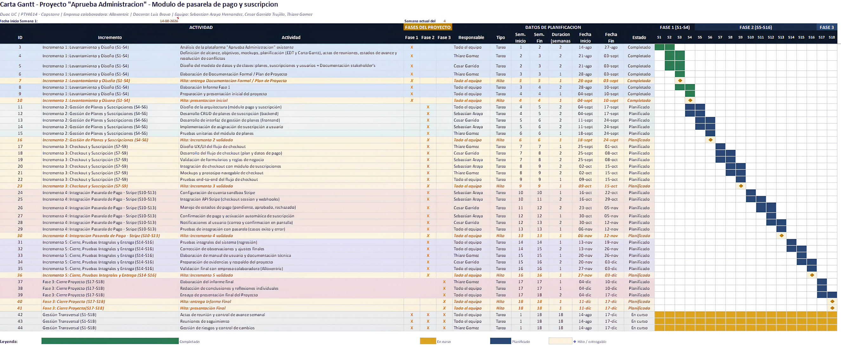
ORGANIZACIÓN · HITOS CLAROS
Plan de trabajo y cronograma

Slide 13

QUÉ SE ENTREGA Y POR QUÉ
Evidencias del proyecto
EVIDENCIAS DE AVANCE (FASE 1)
Requerimientos IEEE 830 / HU
Diagrama de casos de uso
Diagrama de actividad
Documentación de stakeholders
Diagrama de clases
Modelo de base de datos
Mockups
Plan de proyecto
Carta Gantt
EDT
Actas de reunión
Estados de avance
Resolución de conflictos
POR QUÉ ESTAS EVIDENCIAS
Cada documento nos permite dejar un registro del trabajo realizado y facilitar el seguimiento del avance del proyecto.

Slide 14
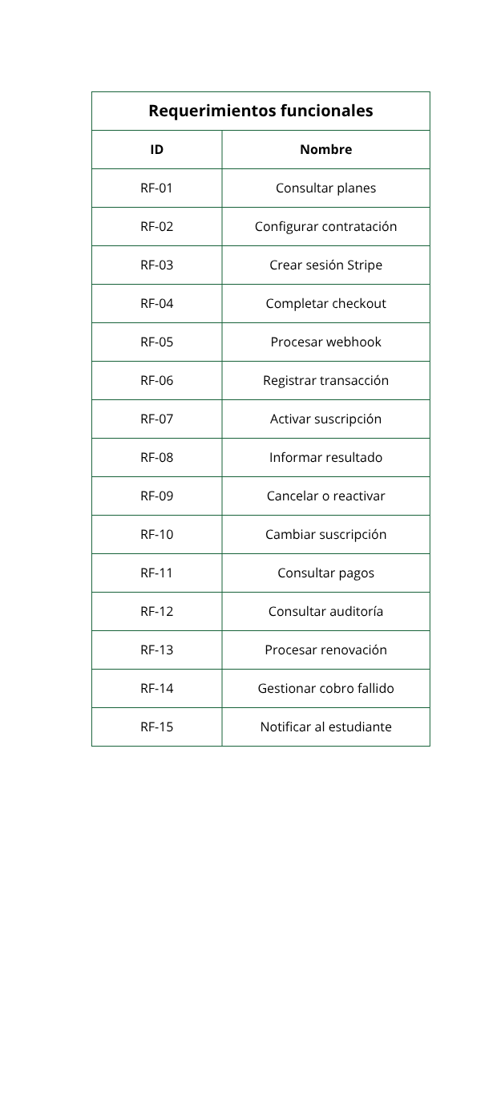
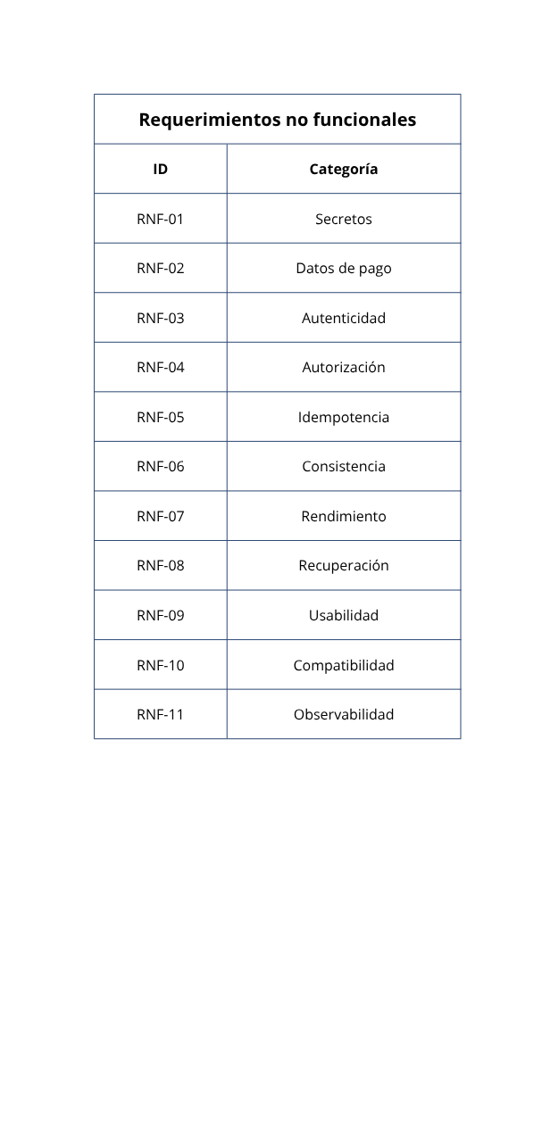
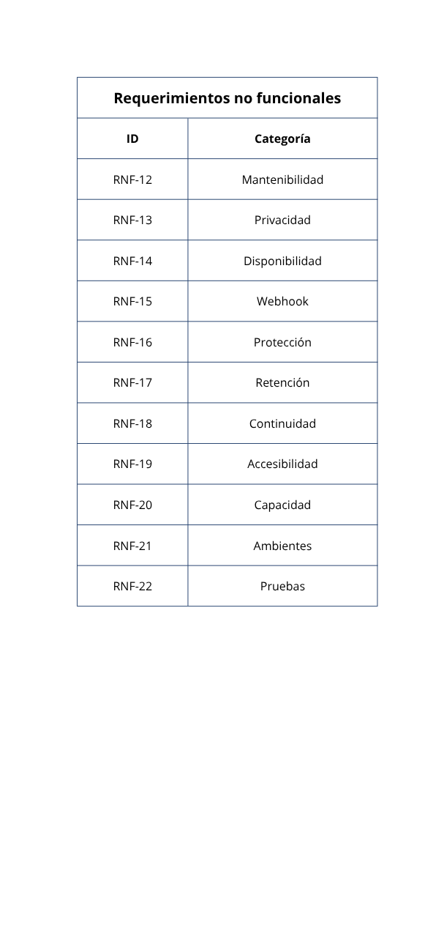
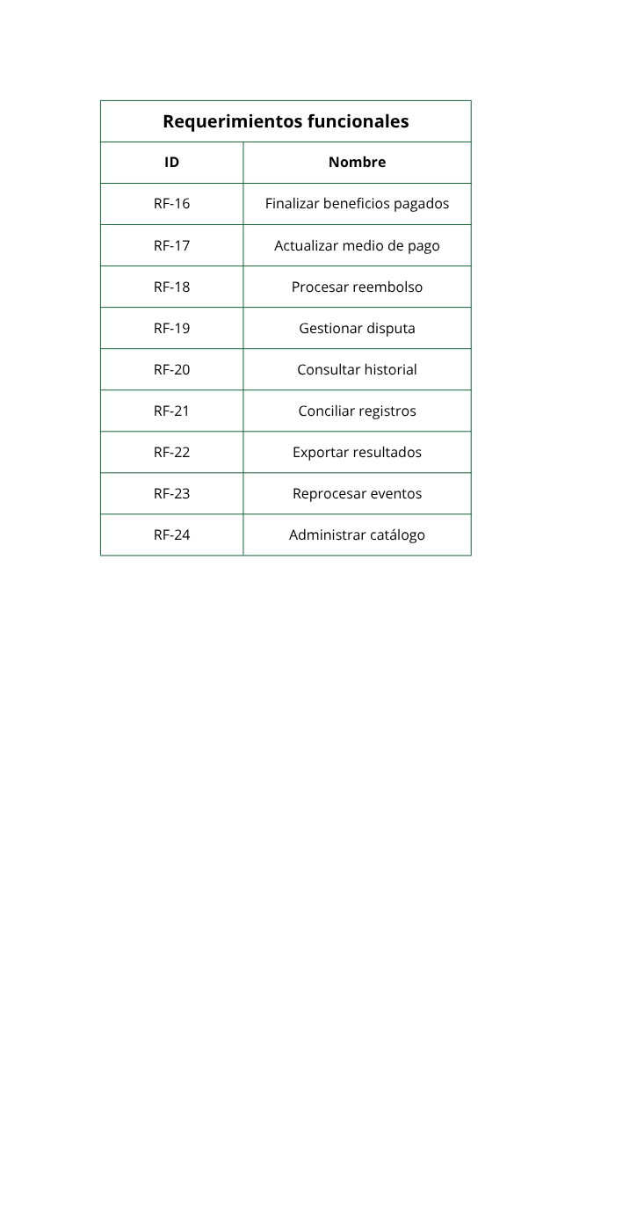
Evidencias del proyecto: Requerimientos IEEE 830
QUÉ SE ENTREGA Y POR QUÉ

Slide 15
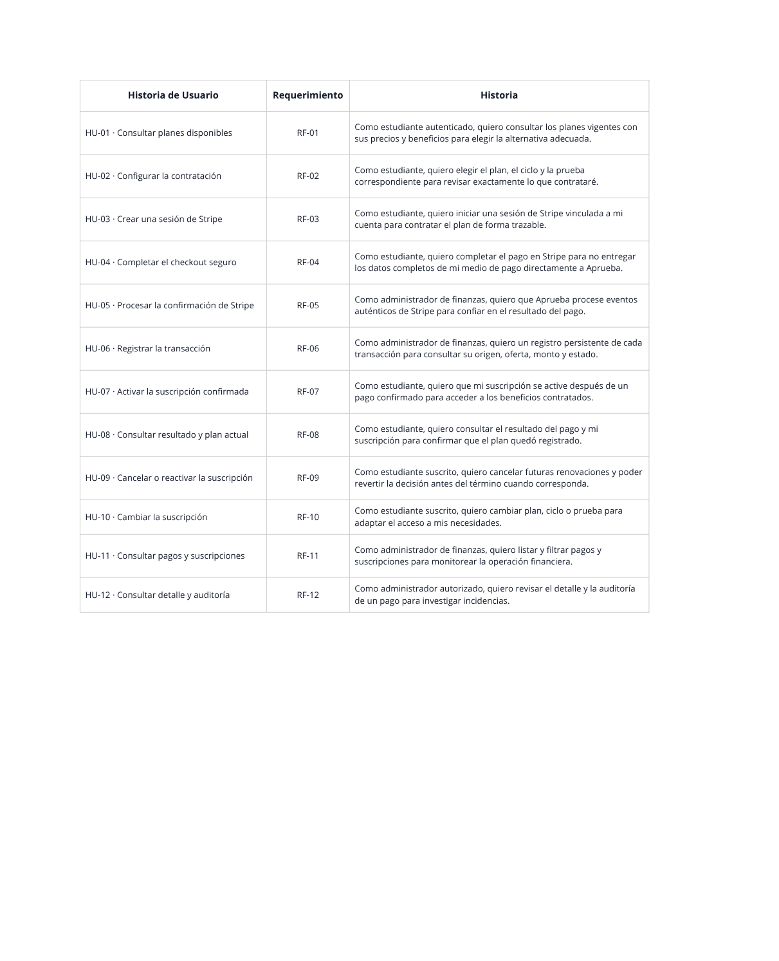
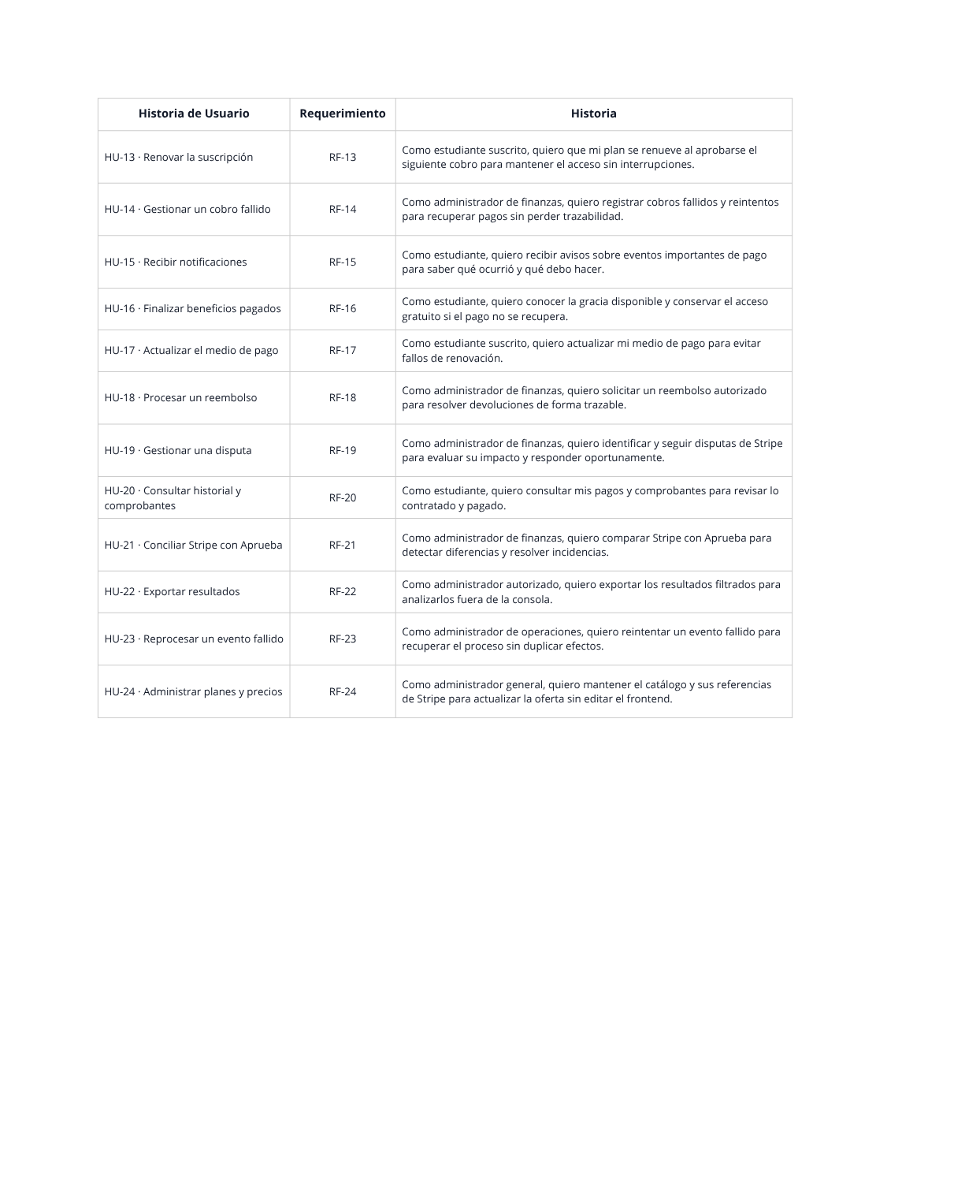
Evidencias del proyecto: Historias de Usuario
QUÉ SE ENTREGA Y POR QUÉ

Slide 16
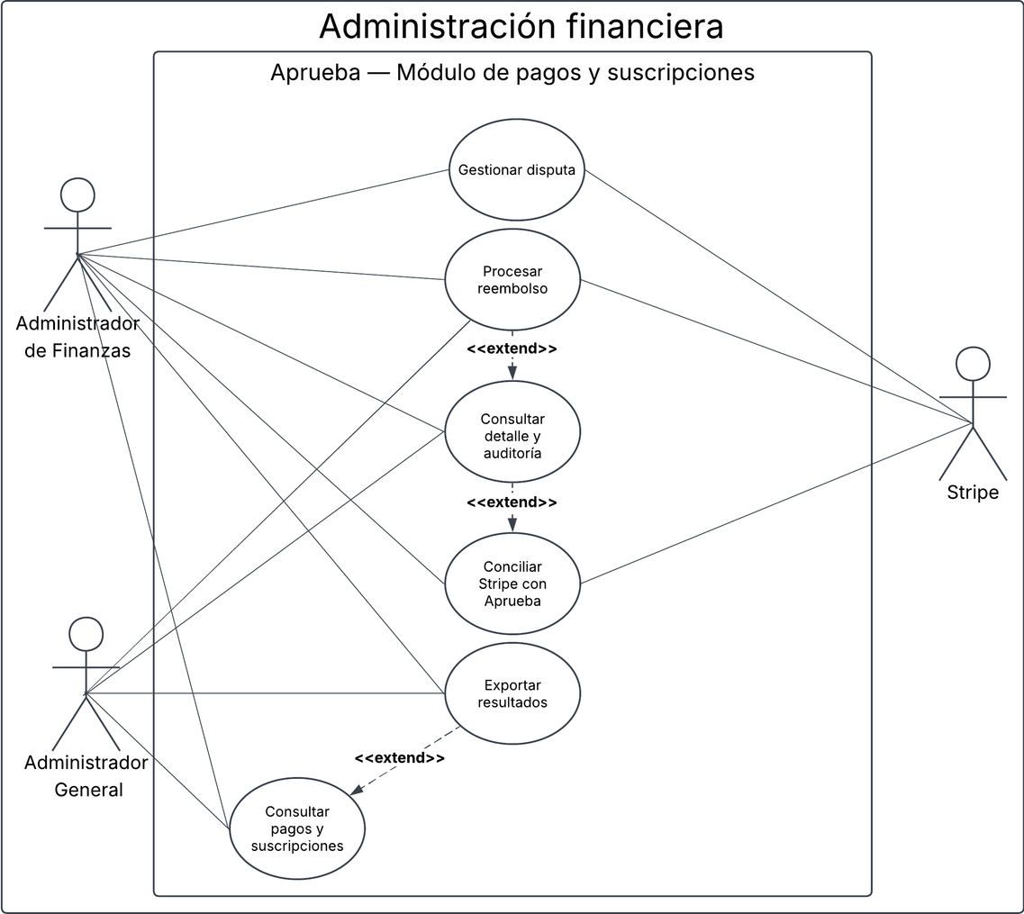
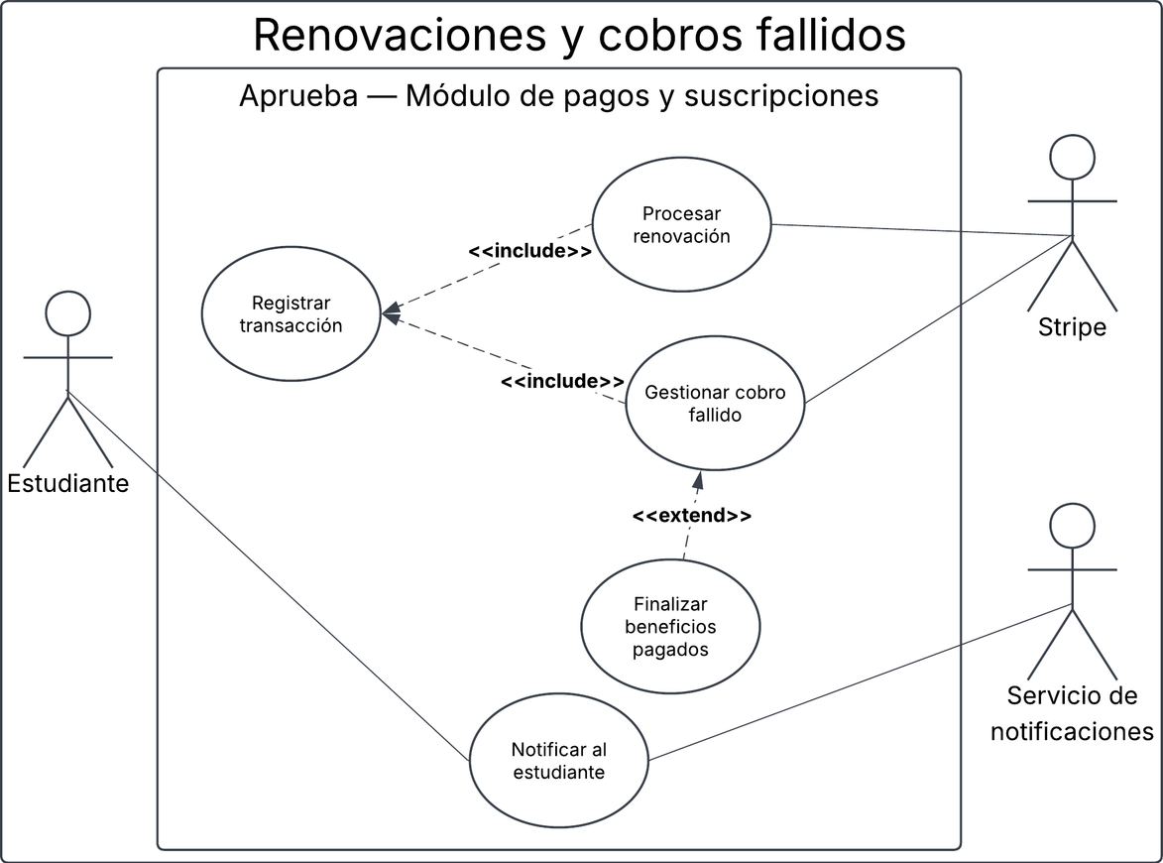
Evidencias del proyecto: Diagrama de casos de uso
QUÉ SE ENTREGA Y POR QUÉ

Slide 17
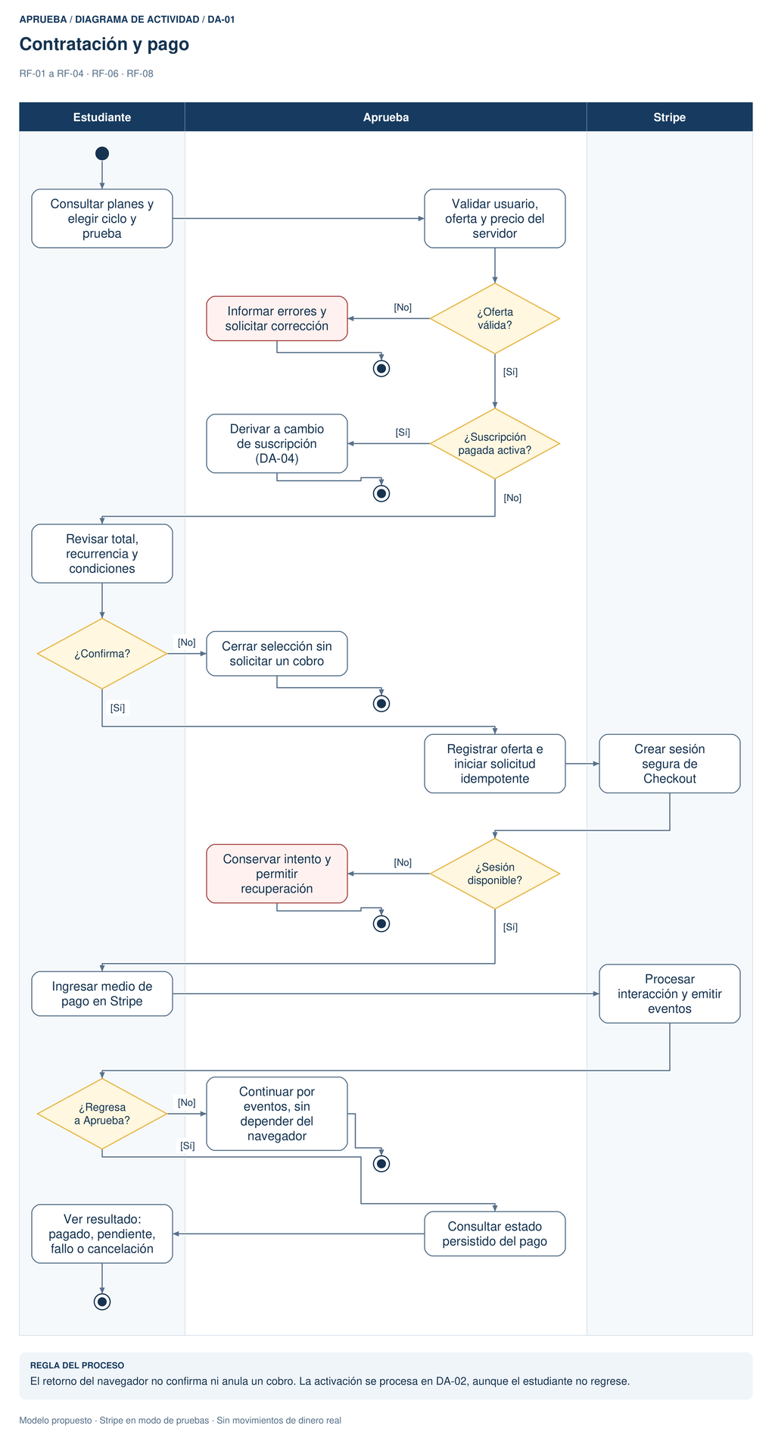
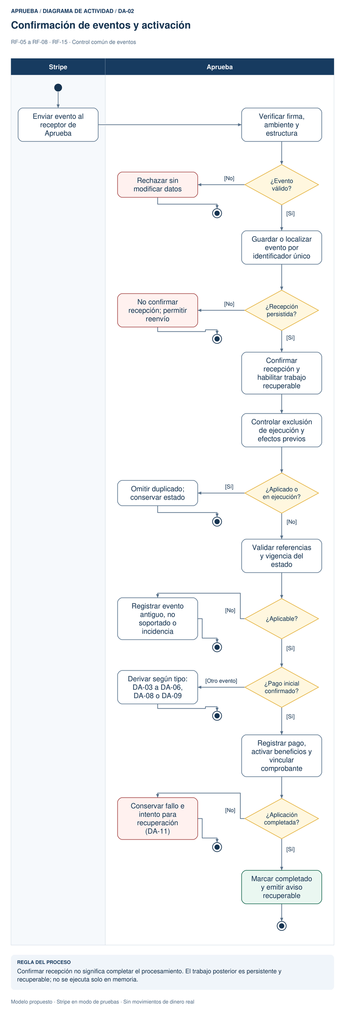
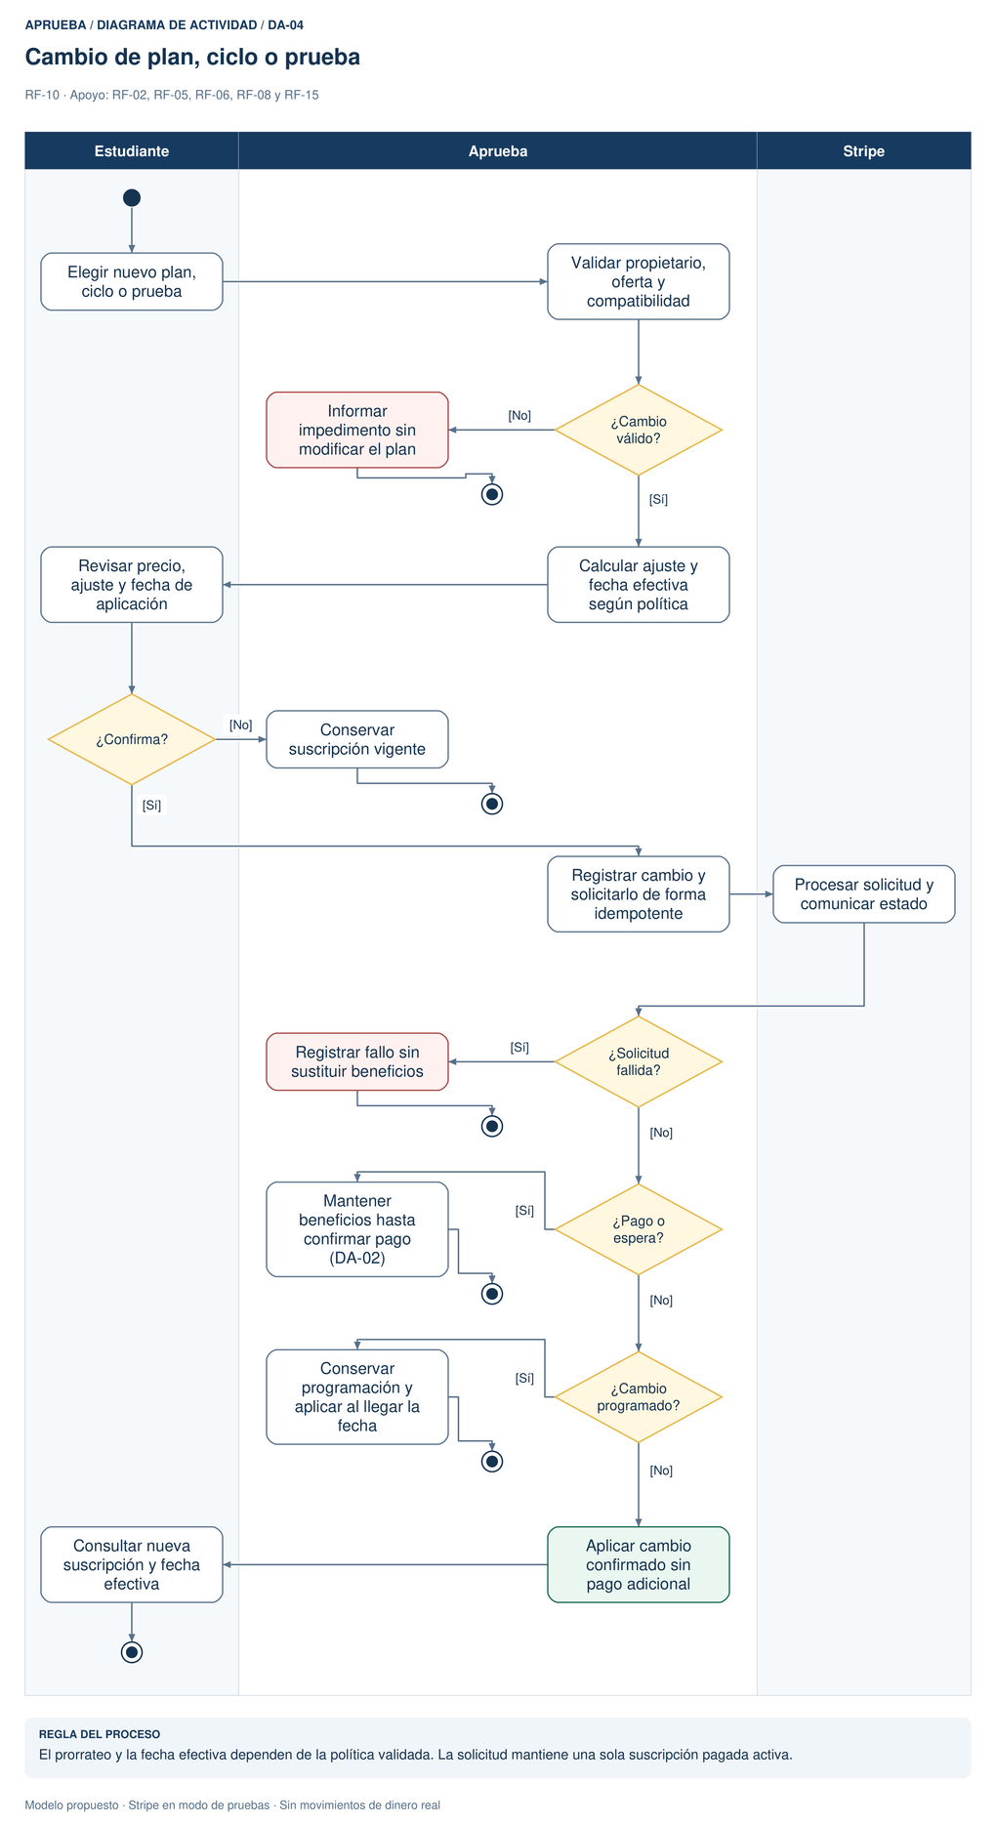
Evidencias del proyecto: Diagrama de actividades
QUÉ SE ENTREGA Y POR QUÉ

Slide 18
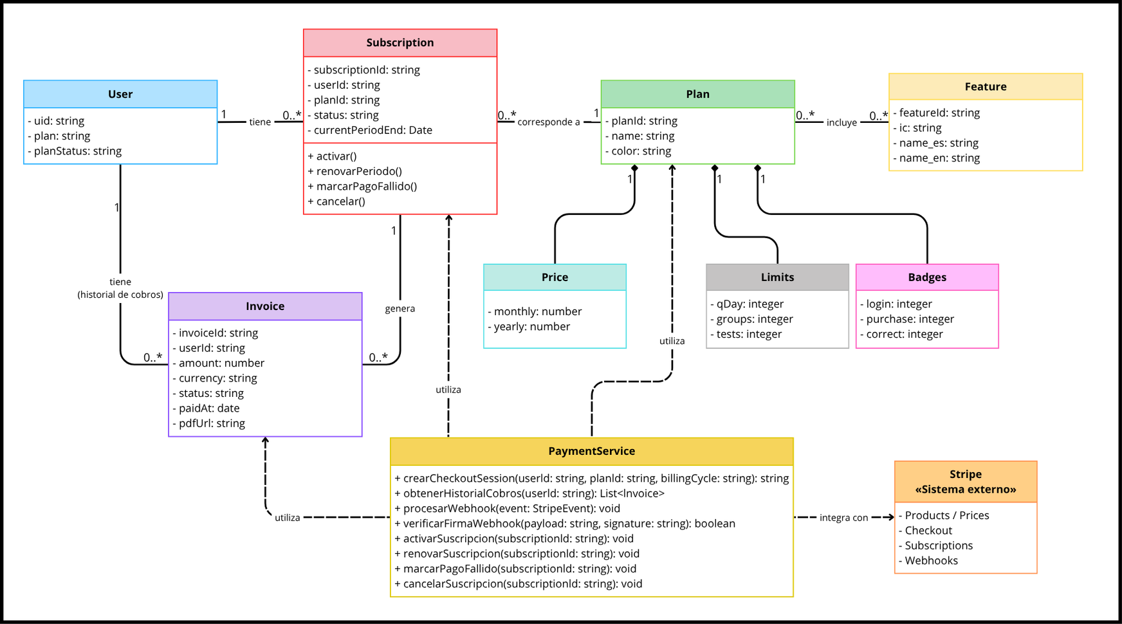
Evidencias del proyecto: Diagrama de clases y Modelo de base de datos
QUÉ SE ENTREGA Y POR QUÉ

Slide 19
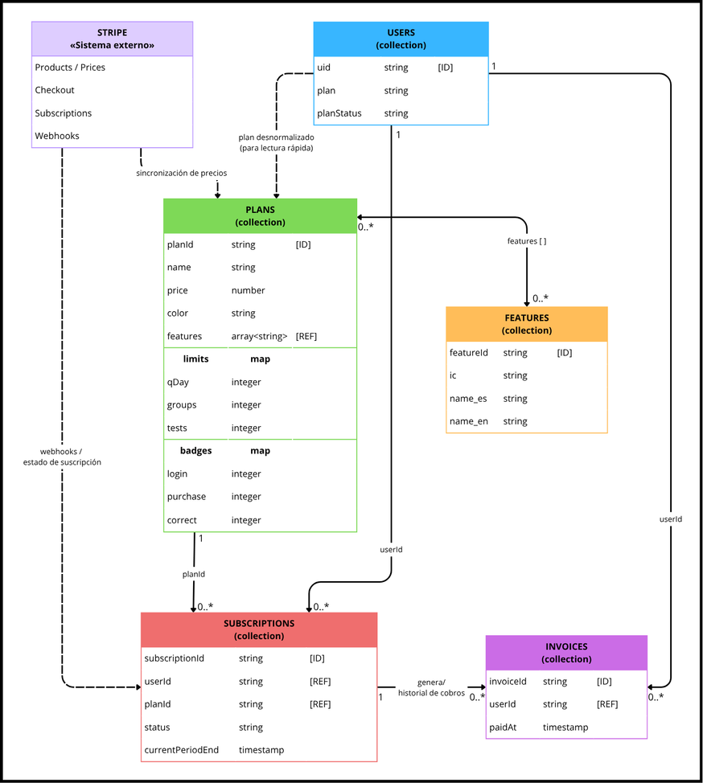
Evidencias del proyecto: Diagrama de clases y Modelo de base de datos
QUÉ SE ENTREGA Y POR QUÉ

Slide 20
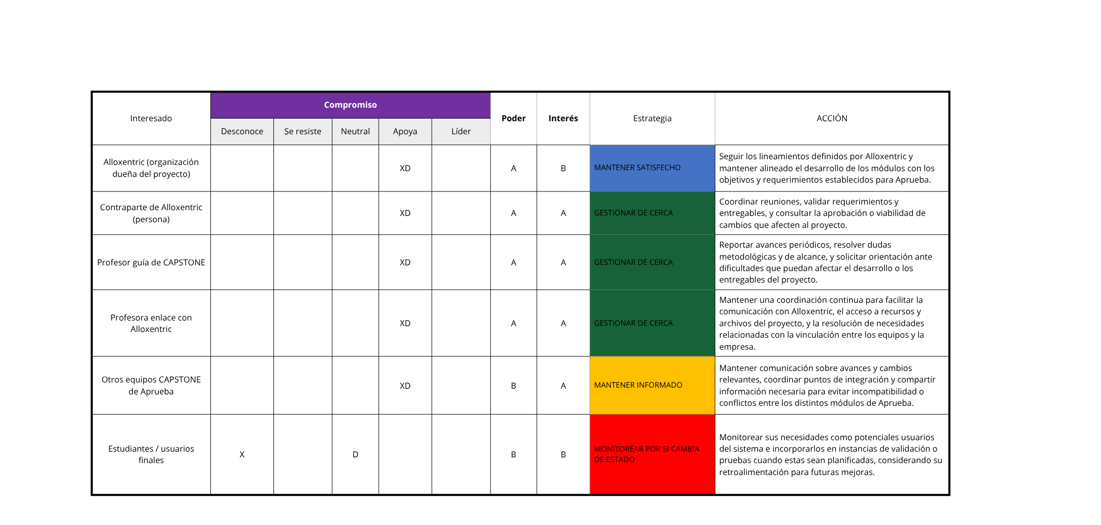
Evidencias del proyecto: Matriz de Interesados y Matriz Poder-Interés
QUÉ SE ENTREGA Y POR QUÉ

Slide 21
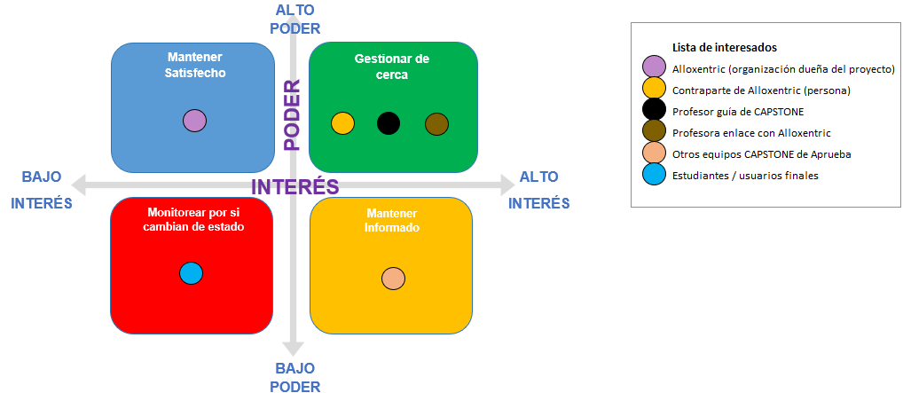
Evidencias del proyecto: Matriz de Interesados y Matriz Poder-Interés
QUÉ SE ENTREGA Y POR QUÉ

Slide 22

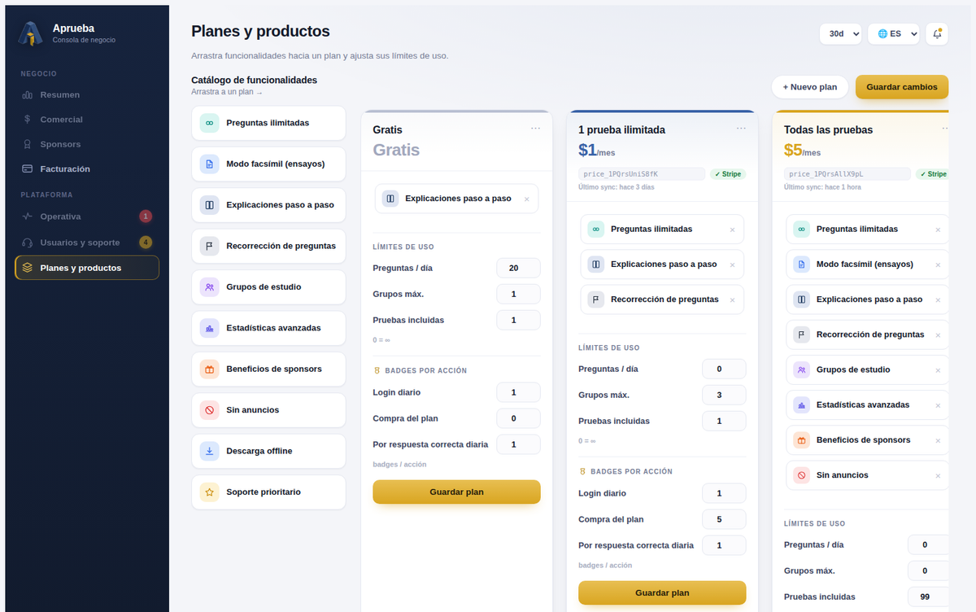
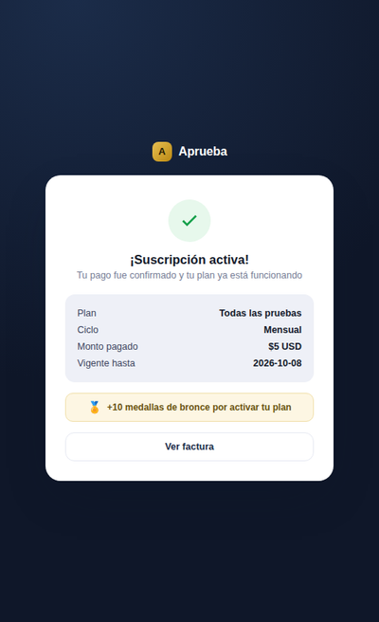
EVIDENCIA VISUAL
Mockups: Planes y productos y checkout
Checkout y confirmación de pago del alumno, simulando la futura pasarela de Stripe
Vista de administración - crear, editar y eliminar planes, límites de uso y badges por acción
aprueba-mockup.vercel.app

Slide 23
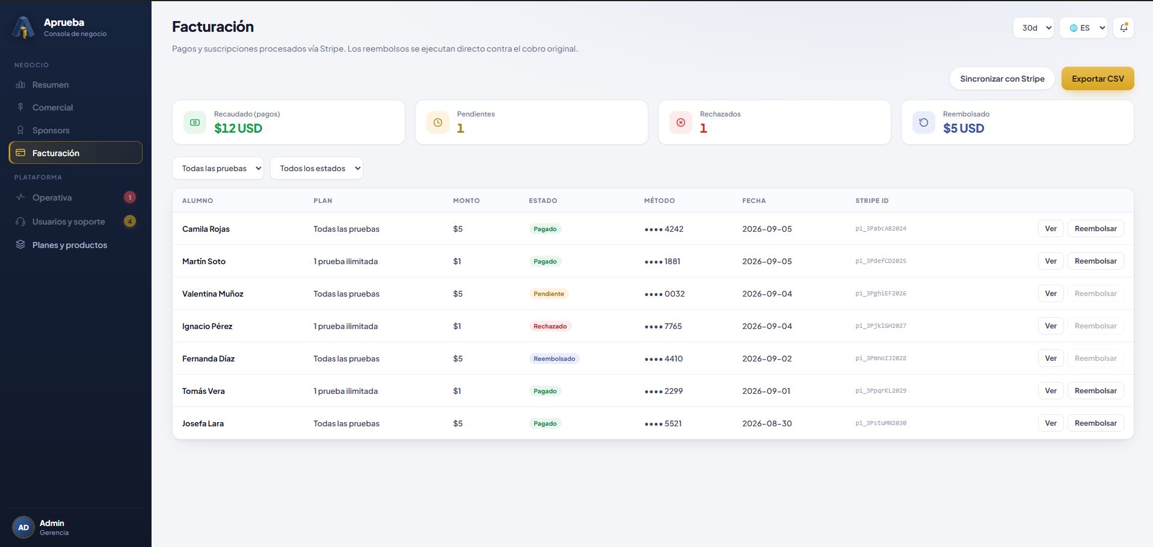
Mockups: Facturación
EVIDENCIA VISUAL
Vista de administración - Sincronizción Stipe, exportar, reembolzar y vizualizar pagos

Slide 24

CONCLUSIÓN Y PRÓXIMOS PASOS
Conclusiones
Se definió y documentó la base funcional y técnica del módulo.
Se estableció una planificación incremental para su desarrollo.
El siguiente desafío será completar y validar la integración real con Stripe.

